Slide 1
تحديد مفهوم النظرة العالمية
الأقسام 3 و4
د. لويس وينكلر • مدرسة شرق آسيا اللاهوتية (سنغافورة) تحميل د. ريك جريفيث • مؤسسة الدراسات اللاهوتية الأردنية الملفات بلغات عدة للتنزيل المجاني على BibleStudyDownloads.org

Slide 2
1. مقدمة:

Slide 3
2. ما هي وجهة النظر العالمية؟

Slide 4
2. ما هي وجهة النظر العالمية؟
لن يكون هذا تعريفاً يحاول أن يدمج جميع الخصائص لكل تعريفات وجهات النظر العالمية، هذا مستحيل حيث أن نفس مفهوم النظرة للعالم يعتمد على النظرة العالمية.
جيمس و. سير، تسمية الفيل، 121

Slide 5
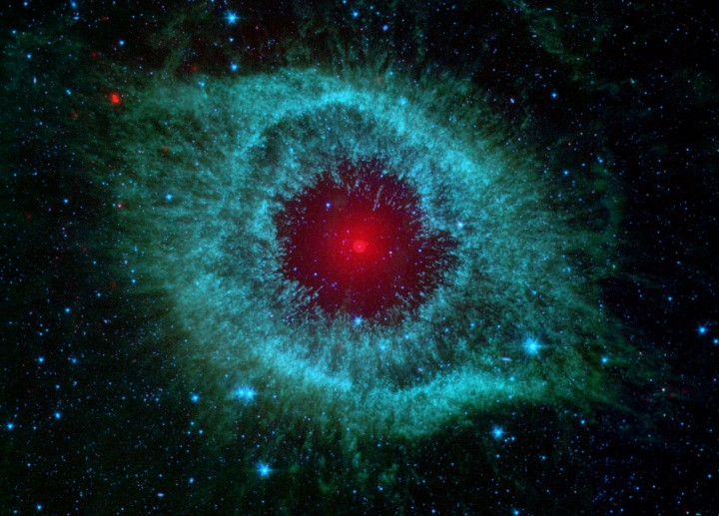
2. ما هي وجهة النظر العالمية؟
أ ) المشكلة المحتملة للتحيز الموجه نحو البصر

Slide 6
2. ما هي وجهة النظر العالمية؟
أ ) المشكلة المحتملة للتحيز الموجه نحو البصر
ب. تعريف العمل

Slide 7
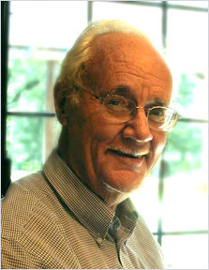
تمثل وجهة النظر العالمية الإفتراضات المعرفية والعاطفية والتقييمية الأساسية، التي تطرحها مجموعة من الناس حول طبيعة الأشياء، والتي يستخدمونها لتنظيم حياتهم. وجهات النظر العالمية هي ما يعتبره الناس ضمن مجتمع ما حقائق معينة، أي أنها الخرائط التي لديهم عن الواقع والتي يستخدمونها للعيش.
بول ج. هايبرت، تحول وجهات النظر العالمية، 15

Slide 8
ت. تسليط الضوء على العناصر الرئيسية في هذا التعريف:

Slide 9
ت. تسليط الضوء على العناصر الرئيسية في هذا التعريف:
1. معرفية (ذهنية) :

Slide 10
ت. تسليط الضوء على العناصر الرئيسية في هذا التعريف:
1. معرفية (ذهنية) :
2. عاطفية (شغف ومشاعر) :

Slide 11
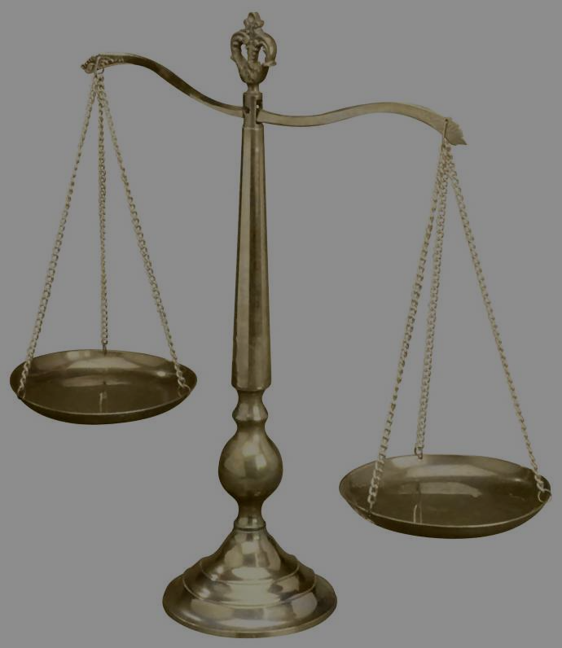
ت. تسليط الضوء على العناصر الرئيسية في هذا التعريف:
1. معرفية (ذهنية) :
2. عاطفية (شغف ومشاعر) :
3. تقييمية (أخلاق وأعراف)

Slide 12
ت. تسليط الضوء على العناصر الرئيسية في هذا التعريف:
1. معرفية (ذهنية) :
2. عاطفية (شغف ومشاعر) :
3. تقييمية (أخلاق وأعراف)
4. افتراضات (ادعاءات)

Slide 13
ت. تسليط الضوء على العناصر الرئيسية في هذا التعريف:
1. معرفية (ذهنية) :
2. عاطفية (شغف ومشاعر) :
3. تقييمية (أخلاق وأعراف)
4. افتراضات (ادعاءات)
5. مجتمع

Slide 14
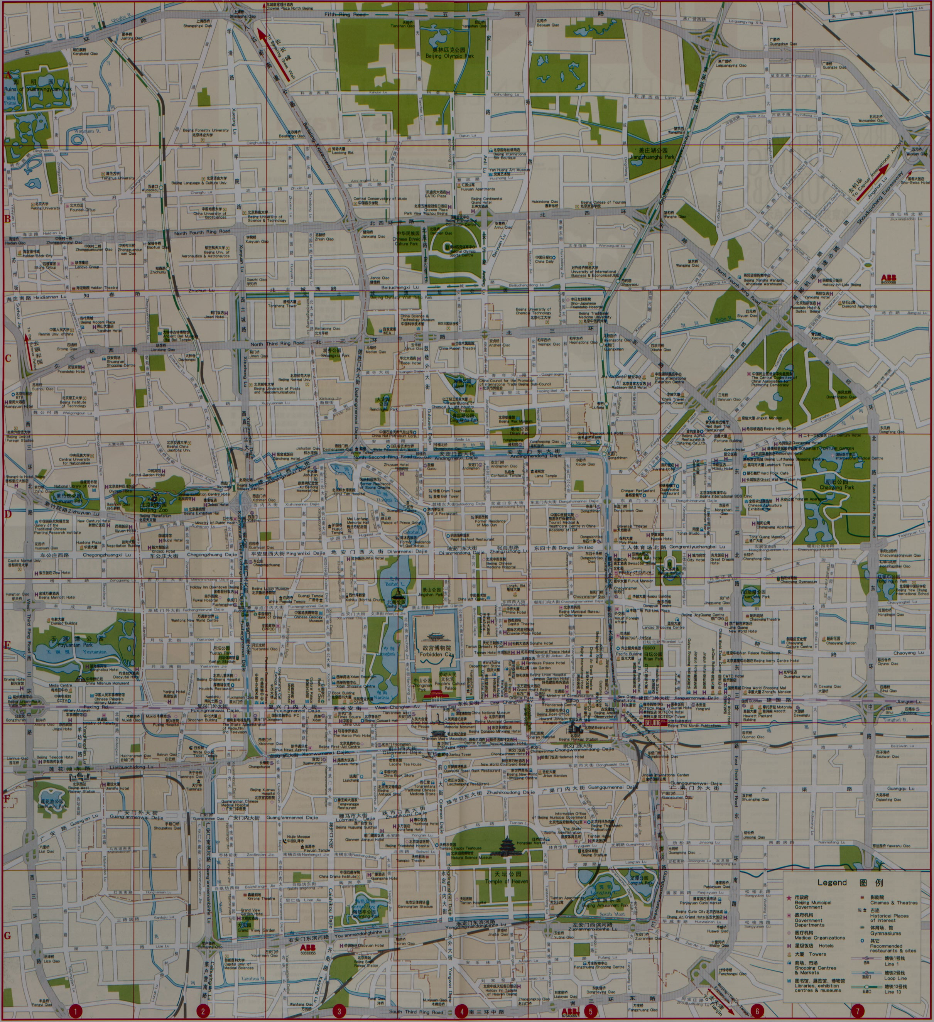
ت. تسليط الضوء على العناصر الرئيسية في هذا التعريف:
1. معرفية (ذهنية) :
2. عاطفية (شغف ومشاعر) :
3. تقييمية (أخلاق وأعراف)
4. افتراضات (ادعاءات)
5. مجتمع
6. خارطة

Slide 15
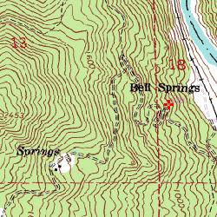

Slide 16
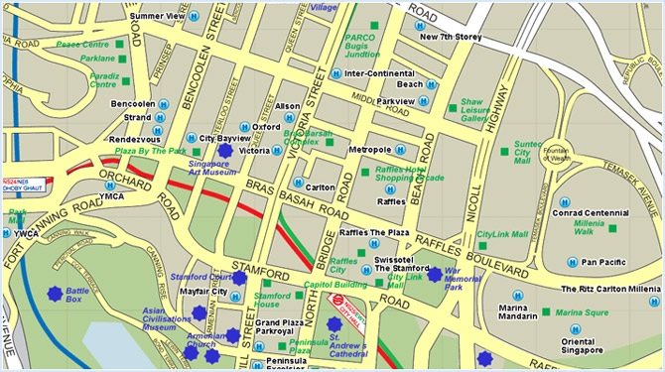

Slide 17
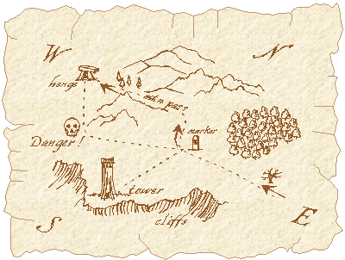

Slide 18
ت. تسليط الضوء على العناصر الرئيسية في هذا التعريف:
1. معرفية (ذهنية) :
2. عاطفية (شغف ومشاعر) :
3. تقييمية (أخلاق وأعراف)
4. افتراضات (ادعاءات)
5. مجتمع
6. خارطة
7. عيش

Slide 19
ث. فكرة مهمة إضافية واحدة: السرد

Slide 20
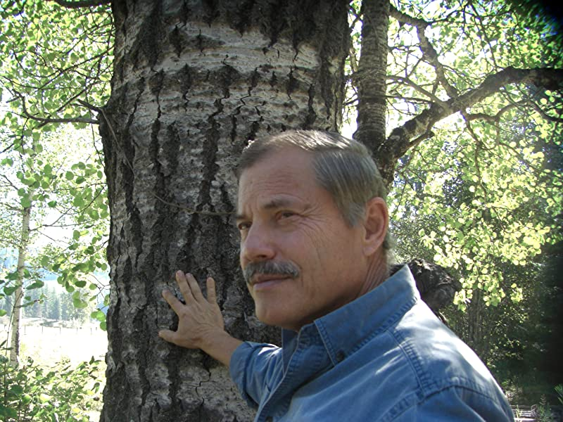
ث. فكرة مهمة إضافية واحدة: السرد
النظرة العالمية هي التزام أساسي للكائن بأكمله، بقصة كبرى تم تشكيلها ثقافياً إلى جانب مجموعة من الإفتراضات الضمنية في المقام الأول حول الواقع، والتي من خلالها يفسر الفرد ويتفاعل مع الحياة بأكملها
مايكل ماثيوز، نهج جديد، 167

Slide 21
ج. لماذا يعتبر تعريفنا والإستعارات التي نستخدمها لوصف نظرة عالمية ما أمراً مهماً جداً:

Slide 22
ج. لماذا يعتبر تعريفنا والإستعارات التي نستخدمها لوصف نظرة عالمية ما أمراً مهماً جداً:
1. أهمية التعريف الذي نختاره

Slide 23
ج. لماذا يعتبر تعريفنا والإستعارات التي نستخدمها لوصف نظرة عالمية ما أمراً مهماً جداً:
2. أهمية الإستعارة/الإستعارات التي نستخدمها
نظراً لأن الاستعارات تجلب معها بعض التوقعات أكيدة محددة جيداً فيما يتعلق بالسمات المحتملة للمفاهيم المستهدفة، فإن اختيار الاستعارة يعد سمة ذات أهمية كبيرة. قد تقودنا الإستعارات المختلفة إلى طرق مختلفة للتفكير وإلى أنشطة مختلفة. . . . إن الإخلاص الكبير لاستعارة معينة ورفض كل الإستعارات الأخرى يمكن أن يؤدي إلى تشويهات نظرية وإلى عواقب عملية غير مرغوب فيها.
آنا سفارد، حول استعارتين للتعلم ومخاطر مجرد اختيار واحد، 5

Slide 24
3. ما الذي يستطيع وما الذي لا يستطيع هذا الصف أن ينجزه؟

Slide 25
3. ما الذي يستطيع وما الذي لا يستطيع هذا الصف أن ينجزه؟
أ ) الفهم مقابل الشمول

Slide 26
3. ما الذي يستطيع وما الذي لا يستطيع هذا الصف أن ينجزه؟
أ ) الفهم مقابل الشمول
ب) الرحلة مقابل الوصول

Slide 27
3. ما الذي يستطيع وما الذي لا يستطيع هذا الصف أن ينجزه؟
أ ) الفهم مقابل الشمول
ب) الرحلة مقابل الوصول
ت) التقريب مقابل الكمال

Slide 28
4. العلاقة بين الأديان، الثقافات، ووجهات النظر الأولية: وجهات نظر أولية.

Slide 29
4. العلاقة بين الأديان، الثقافات، ووجهات النظر الأولية: وجهات نظر أولية.
أ ) متى نستطيع أن ندعو ديناً بأنه وجهة نظر عالمية؟

Slide 30
4. العلاقة بين الأديان، الثقافات، ووجهات النظر الأولية: وجهات نظر أولية.
أ ) متى نستطيع أن ندعو ديناً بأنه وجهة نظر عالمية؟
ب) واقع العوامل الإضافية التي تشكل النظرة العالمية:

Slide 31
نحن جميعاً نسبح داخل الثقافة، توفر الثقافة شبكة عاكسة نعيش فيها ونرى العالم من خلالها، هذا يعني أن حياتنا المسيحية لا يمكنها إلا أن تتأثر بموقعنا الثقافي، لا يوجد شيء يسمى إنسان خالٍ من الثقافة، ولا يوجد أقل من مسيحي خالٍ من الثقافة، والسؤال ليس إذا كنا سنكون داخل الثقافة أو خارجها، وكن كيف سنعيش في مكاننا وزماننا الثقافي الخاص بنا كمسيحيين.
جوشوا د. تشاترو وكارين سوالو بريور، المشاركة الثقافية، 339

Slide 32
4. العلاقة بين الأديان، الثقافات، ووجهات النظر الأولية: وجهات نظر أولية.
أ ) متى نستطيع أن ندعو ديناً بأنه وجهة نظر عالمية؟
ب) واقع العوامل الإضافية التي تشكل النظرة العالمية:
ت) توضيح بعض العلاقات المحتملة: مخططات فين

Slide 33
بعض الأمثلة المحتملة للعلاقات بين الثقافة، وجهات النظر الشخصية، والنظرة الكتابية للعالم باستخدام مخططات فين.

Slide 34
الثقافة المعاصرة
وجهات النظر الشخصية
النظرة الكتابية للعالم
التقارب الكتابي والأرضية المشتركة

Slide 35
عامل عالمي محتمل (اعتماداً على طبيعة الثقافة المضيفة)
الثقافة المعاصرة
وجهات النظر الشخصية
النظرة الكتابية للعالم
التقارب الكتابي والأرضية المشتركة

Slide 36
الثقافة المعاصرة
وجهات النظر الشخصية
النظرة الكتابية للعالم
شخص من ثقافة متأثرة بالكتاب المقدس (ولكن ليس بالضرورة مسيحياً)
التقارب الكتابي والأرضية المشتركة

Slide 37
شخص من ثقافة غير متأثرة بالكتاب المقدس (وهو على الأرجح ليس مسيحياً)
الثقافة المعاصرة
وجهات النظر الشخصية
النظرة الكتابية للعالم
التقارب الكتابي والأرضية المشتركة

Slide 38
مسيحي متنامٍ يعيش في ثقافة غير متأثرة بالكتاب المقدس
الثقافة المعاصرة
وجهات النظر الشخصية
النظرة الكتابية للعالم
التقارب الكتابي والأرضية المشتركة

Slide 39
الثقافة المعاصرة
وجهات النظر الشخصية
النظرة الكتابية للعالم
ينتمي هذا الشخص إلى ثقافة غير متأثرة بالكتاب المقدس، وليس من المحتمل ألا يكون مسيحياً فحسب، بل هو أيضاً دخيل على الثقافة إلى حد كبير.
التقارب الكتابي والأرضية المشتركة

Slide 40
الهدف النهائي هو إحضار وجهات النظر الشخصية للفرد، متوافقة بشكل متزايد مع النظرة الكتابية للعالم، بينما هي في الوقت نفسه تؤثر وتتأثر بالمجالات الثقافية المحيطة لمجد الله الأعظم، بحيث تتحرك الثقافة على رجاء وبروح الصلاة، نحو توافق أعظم مع النظرة الكتابية للعالم.

Slide 41
5. خلاصة وتطبيق: المنظم الجرافيكي

Slide 42
Black

Slide 43
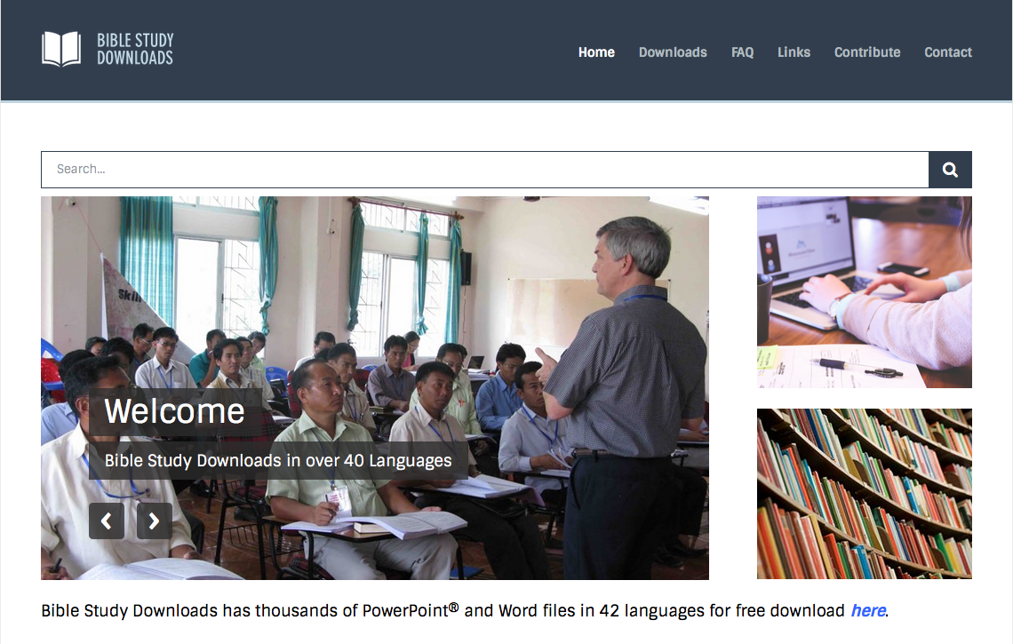
النظرة العالمية at BibleStudyDownloads.org
أحصل على هذا العرض التقديمي مجاناً
Notes:
WV (Worldviews)

